Slide 1
Struktur des Brummgels

Slide 2
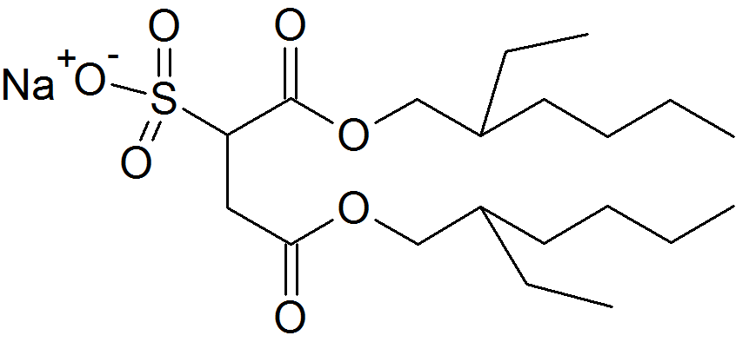
Octanol
Wasser
AOT (Natriumdioctylsulfosuccinat)

Slide 3
Octanol
Wasser
AOT (Natriumdioctylsulfosuccinat)

